Slide 1
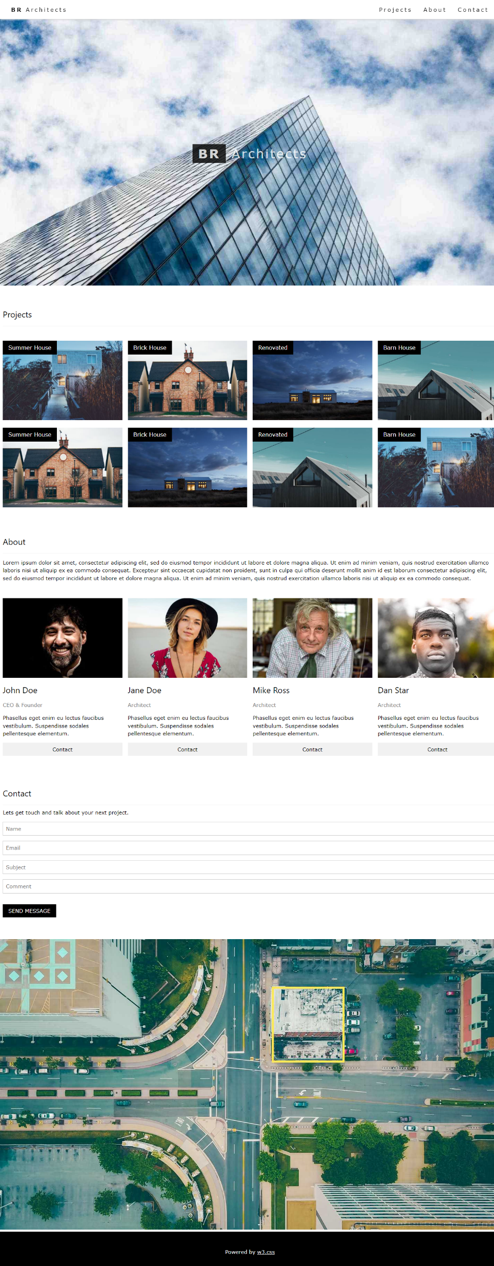
클론코딩 - 02
Architects hompage
서보선

Slide 2

1. 최종 결과물
네비게이션 메뉴
배너
메인 콘텐츠 1
메인 콘텐츠 2
Contact Form
Map
Footer

Slide 3
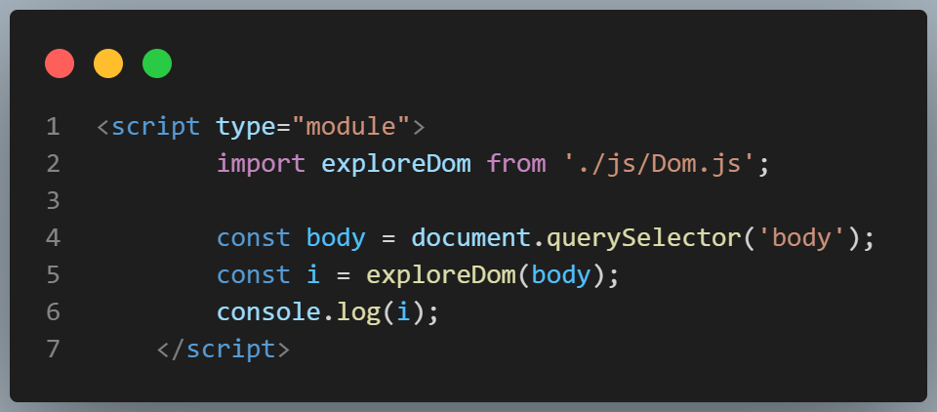
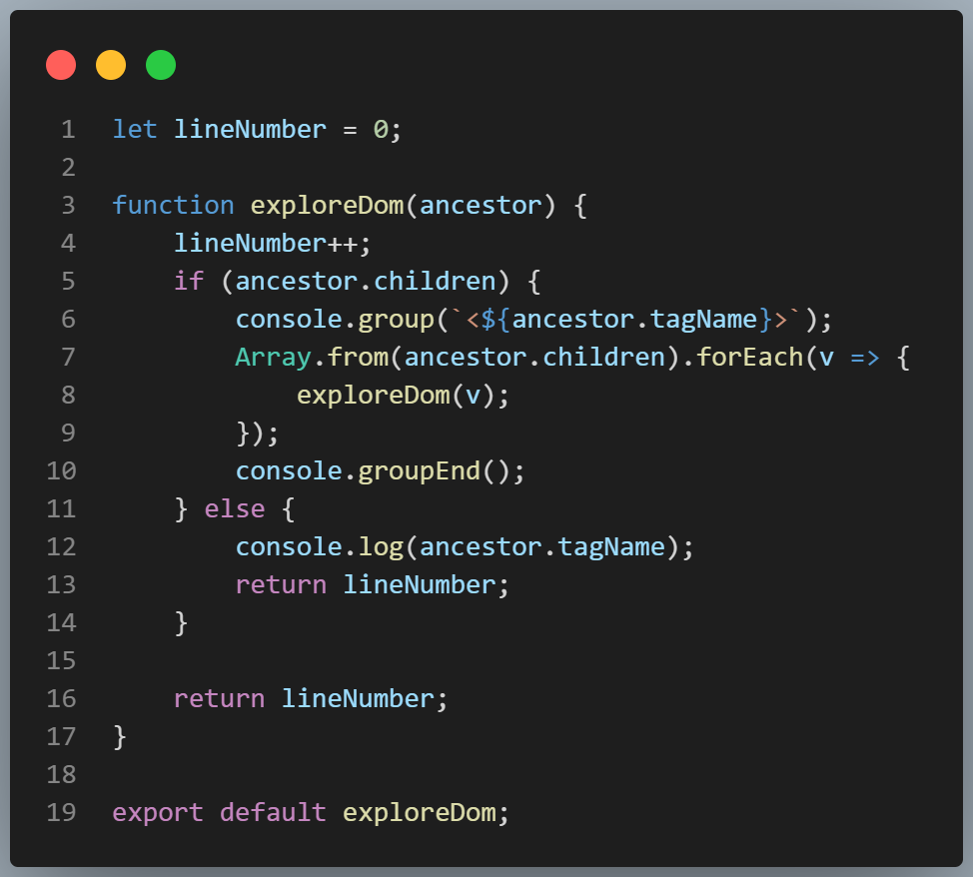
2. DOM Tree
HTML Console 창에 DOM Tree를 출력하기 위한 코드
// HTML 본문의 body(최상위) element를 참조한 모듈 함수에 넣어준다
// children -> 자식 요소가 있다면 console.group( ) 후 재귀(하단 깊이 재탐색)

Slide 4

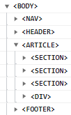
2. DOM Tree
전체 상위 구조

Slide 5

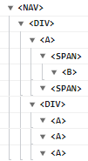
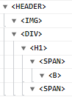
2. DOM Tree
하위 구조 - <nav>, <header>

Slide 6
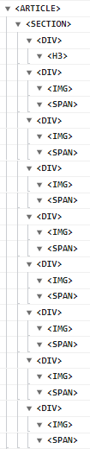

2. DOM Tree
하위 구조 - <article> - <section> - 1

Slide 7
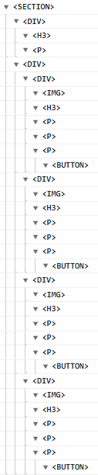
2. DOM Tree
하위 구조 - <article> - <section> - 2

Slide 8
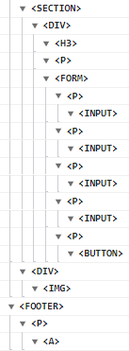
2. DOM Tree
하위 구조 - <article> - <section> - 3, map , <footer>

Slide 9
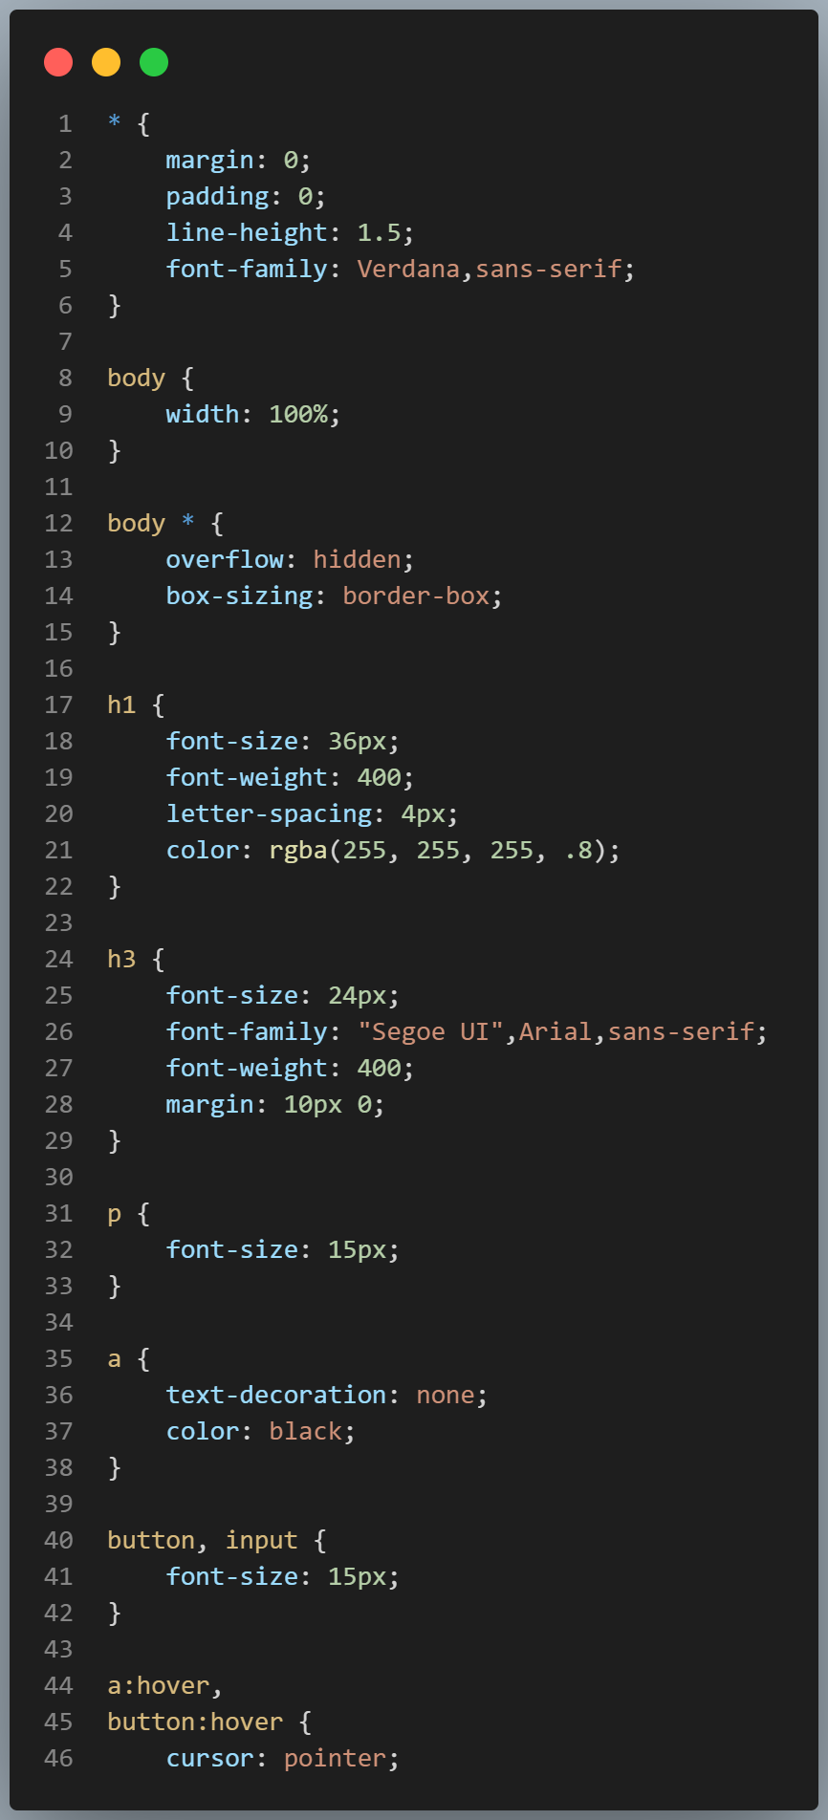
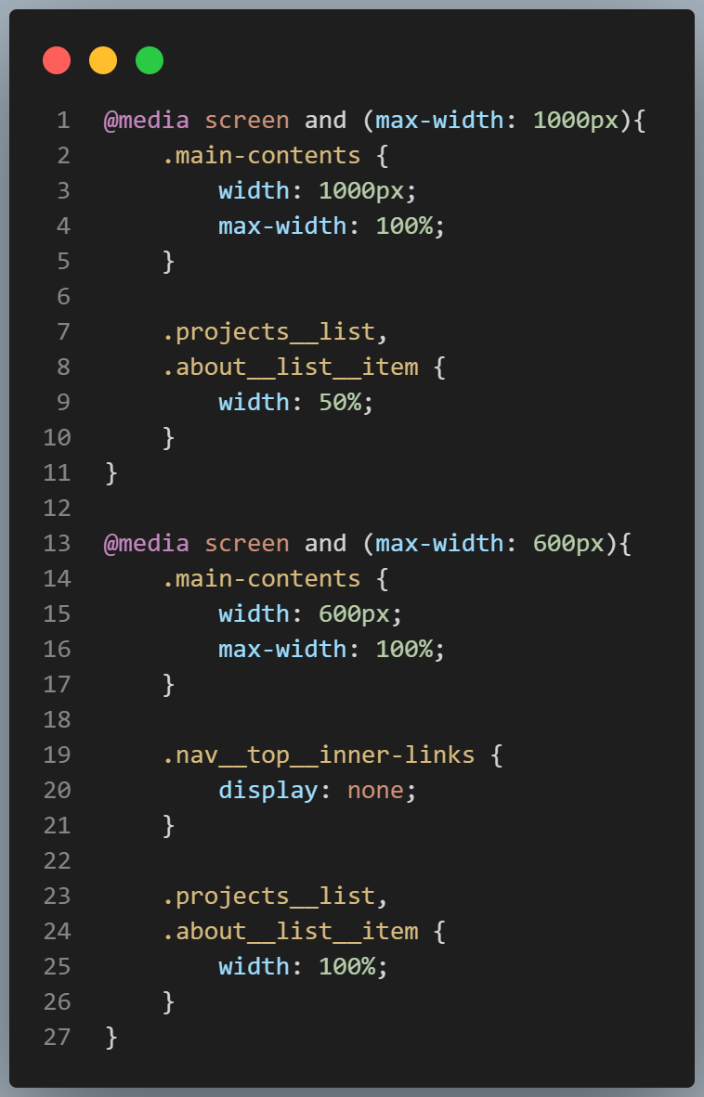
3. CSS
공통, Media Query
// 공통 속성 및 초기화
// 반응형 웹을 위한 Media Query
/** 미디어 쿼리 */
브라우저의 크기 별로
본문의 정렬 형태를 변경해주어야 하므로
float 된 요소들의 너비를
브라우저 크기 별 행에 맞도록
조정해준다.

Slide 10
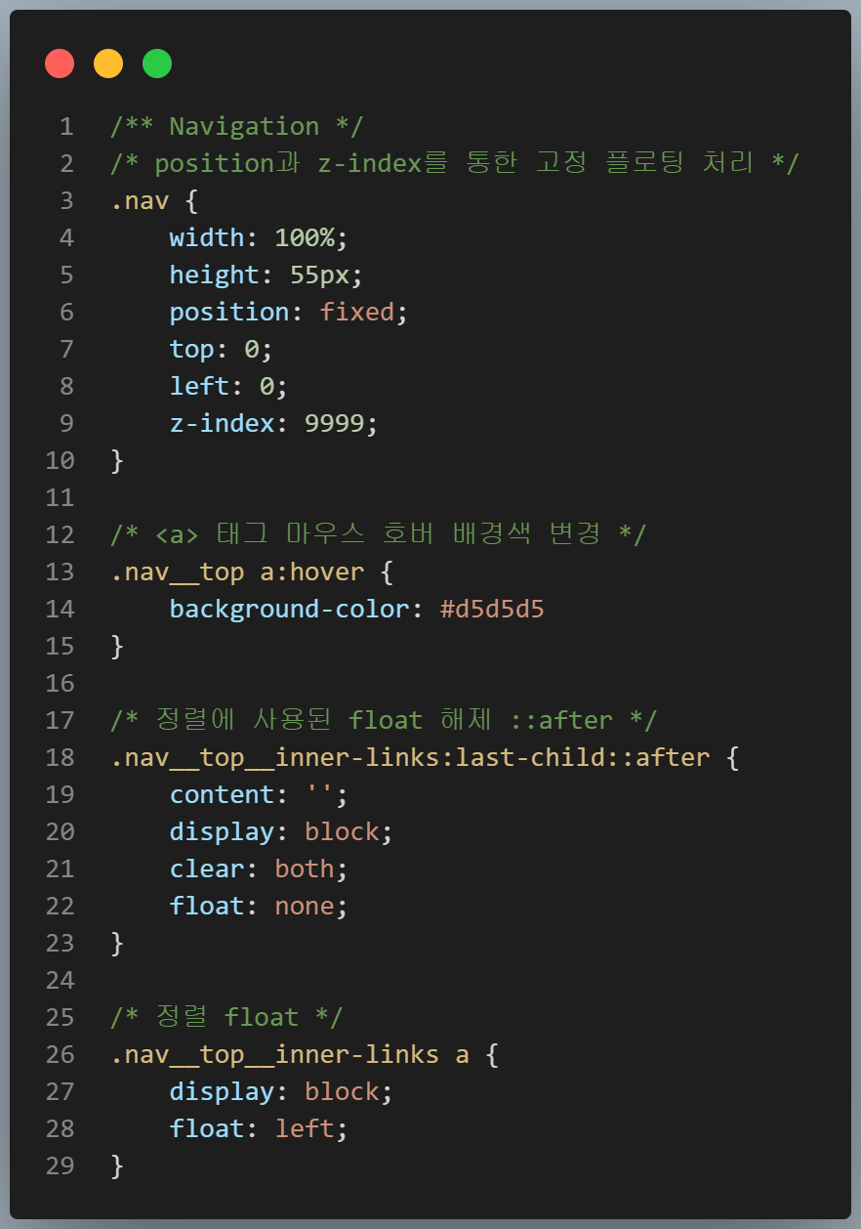
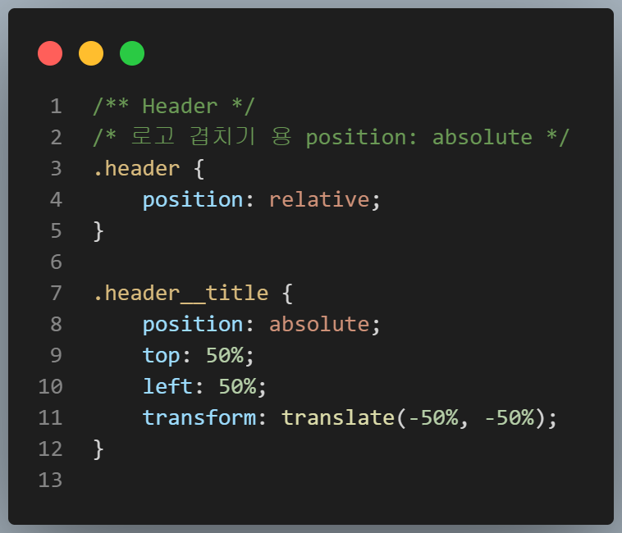
3. CSS
<nav>, <header>

Slide 11
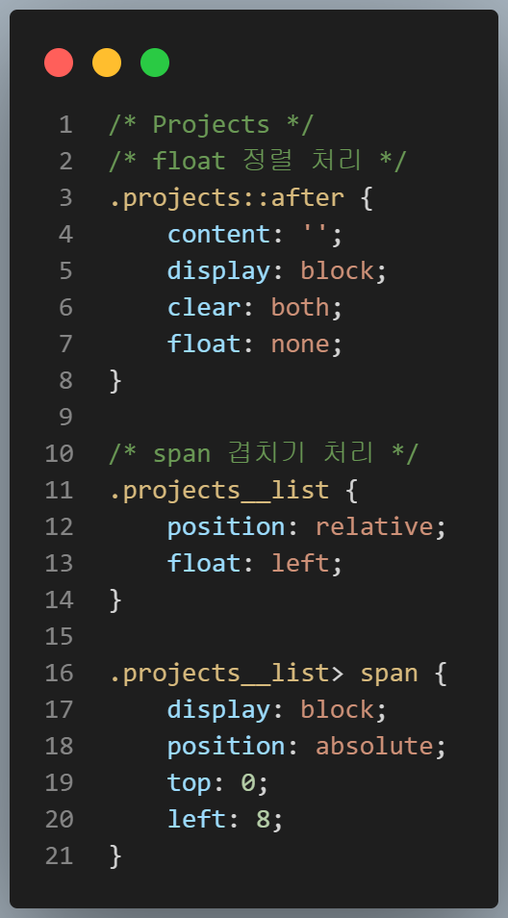
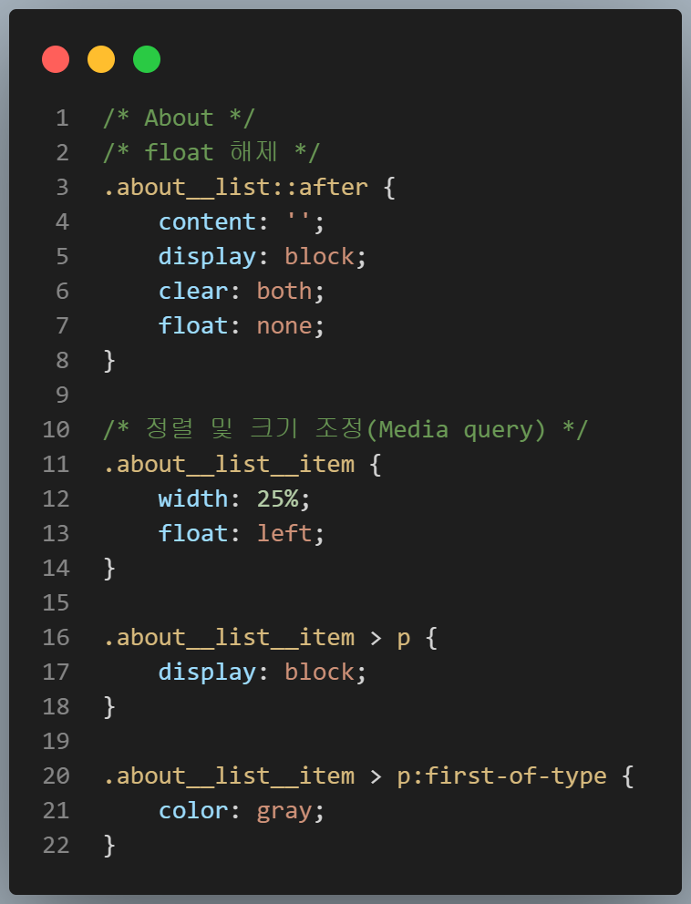
3. CSS
<acticle>

Slide 12
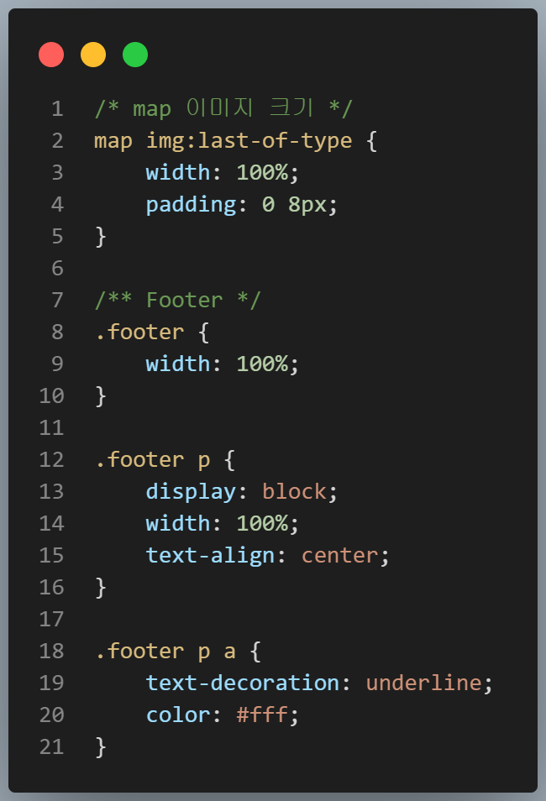
3. CSS
<footer>

Slide 13
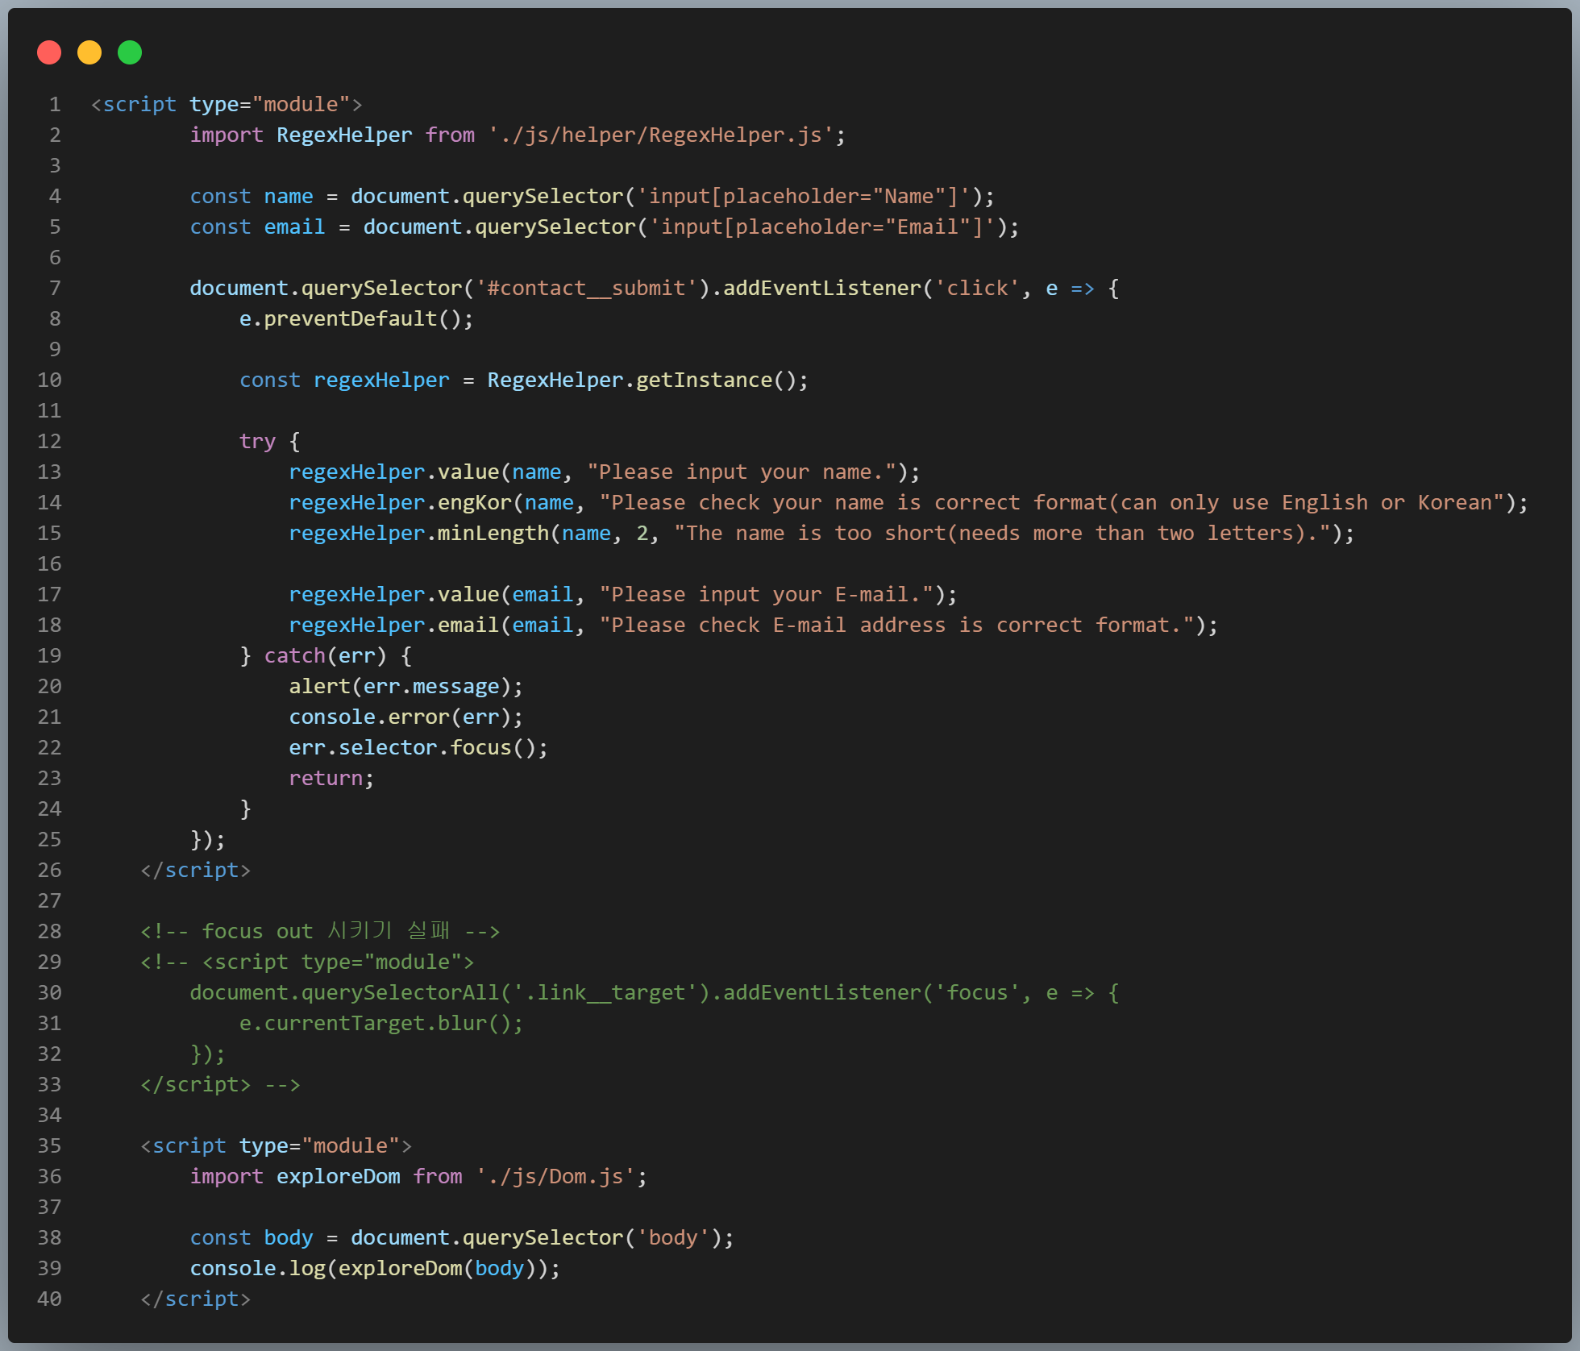
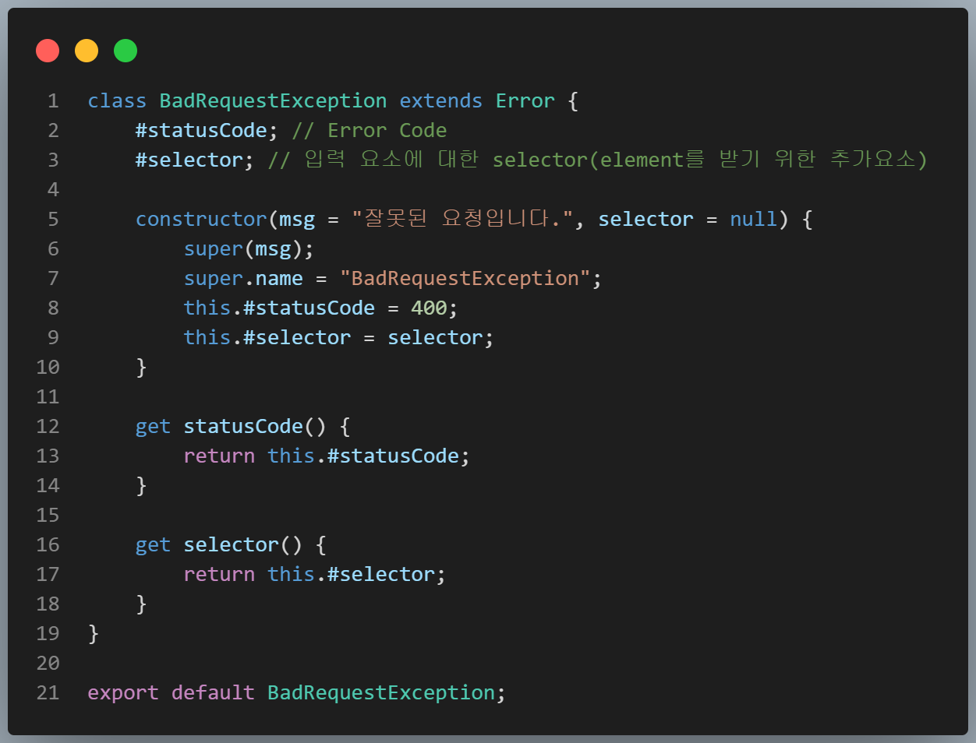
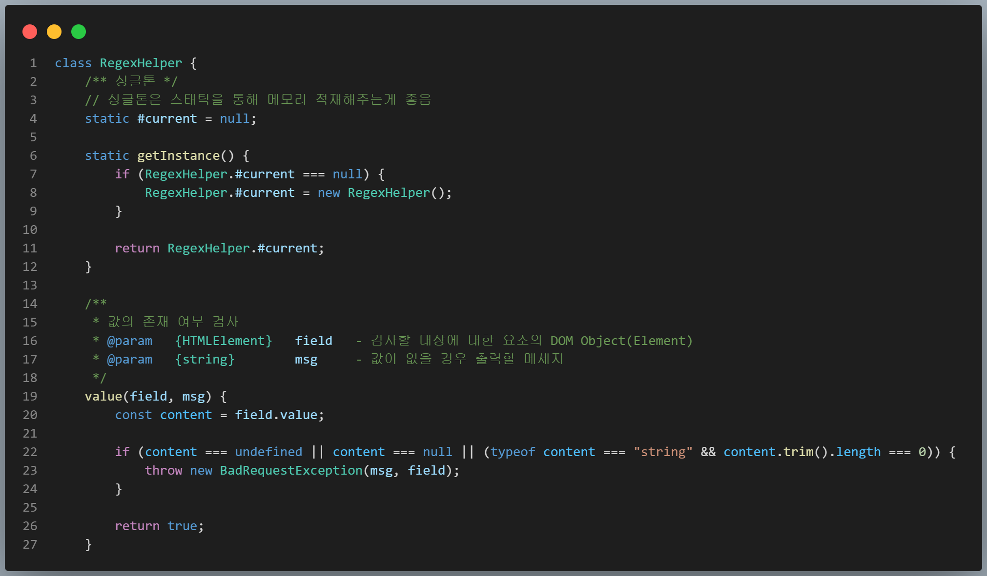
4. JS
// 사용한 JS 코드, Dom.js는 앞에서 소개, RegexHelper.js를 이용 form 입력값 검사
// ExceptionHelper
// Regex 대표 메소드

Slide 14
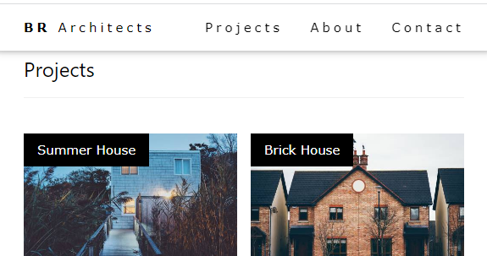
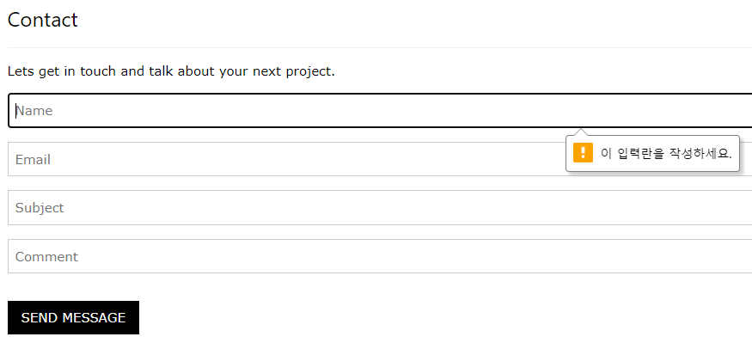
5. 작업 중 에러 처리
1. 네비게이션 내부 링크 클릭 시
이동한 위치의 콘텐츠 최상단이 <nav>에 가려지는 현상 발생
-> 콘텐츠 시작 위치의 상단에
<nav>의 heigth만큼 margin + padding 처리
2. Form 입력 시 값이 없음에도 전송 가능 및 sumbit을 통한 페이지 이탈
-> <input>의 required property와 minLength attribut로
1차 입력값 검증 수행,
Js 모듈을 활용해 element select 및 검증 수행

Slide 15
6. 작업 소요 시간 및 소감
총 작업 소요 시간:
4시간
부모와 자식 간의 관계를 잘 파악하여
HTML 및 CSS를 정의하는 연습이 되었습니다.
margin과 padding 등의 기본적인 속성도
겹침 현상이나 출력 위치에 따라
의도와 다른 결과를 출력 가능함을 알았습니다.
반응형 웹을 위한 구조 또한
브라우저 환경이 어떠한 요소를 제어해야 할지
명확히 연습 가능한 시간이었습니다.

Slide 16
감사합니다
↓ 결과물 웹 주소
http://sqhtjs0104.dothome.co.kr/architects_clone/

